Slide 1
Природные зоны
Крупные области со сходными природными
условиями , растительным и животным миром
Зона ледяных пустынь, тундра, лесные зоны
Климат зависит от распределения тепла
на земле, растительность и животный мир
зависят от климата.

Slide 2
Белый медведь,
лось,
морж,
тюлень ,
планктон.
Заяц ,
кабан,
суслик,
землеройка,
многоножки.
Зона лесов
?

Slide 3
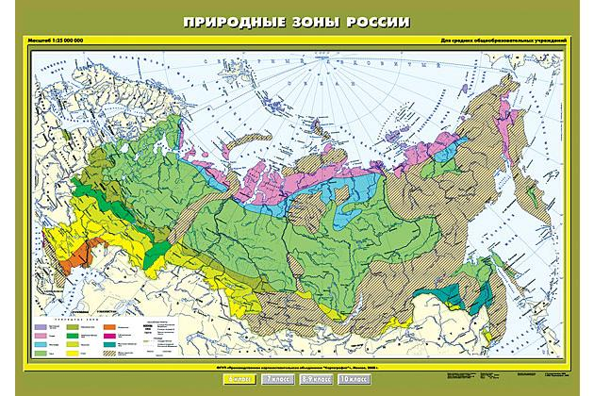

Slide 4
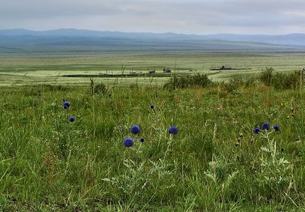

Slide 5
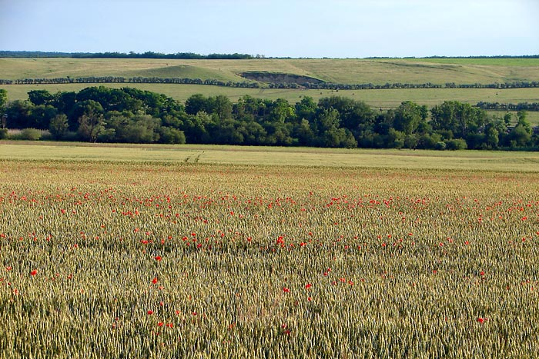
Тема урока:
Зона степей
Цель :познакомиться с зонами степей и пустынь; животными и растениями этих зон

Slide 6
Климат степной зоны очень теплый и засушливый.
Зима здесь холодная, с сильными морозами, метелями, вызывая сильный перенос снега. Снежный покров устанавливается в середине ноября, а иногда - в середине декабря. В течение зимы высота снежного покрова увеличивается медленно. Только в январе она достигает высоты 20-25 см, наибольшая высота снега не превышает 35 см. Средняя температура января минус 17-18° С. Глубина промерзания почвы составляет 110-150 см. В малоснежные и суровые зимы почва промерзает до 170-260 см. Осадков за год выпадает 350-400 мм, 75% - в теплый период года.

Slide 7
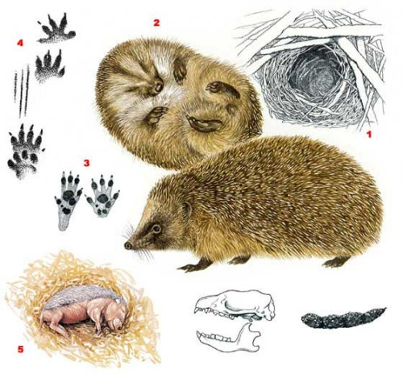

Slide 8
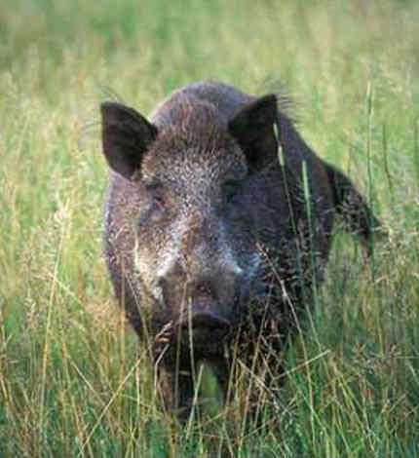

Slide 9
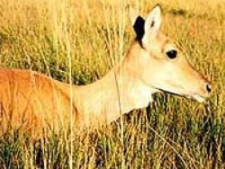

Slide 10
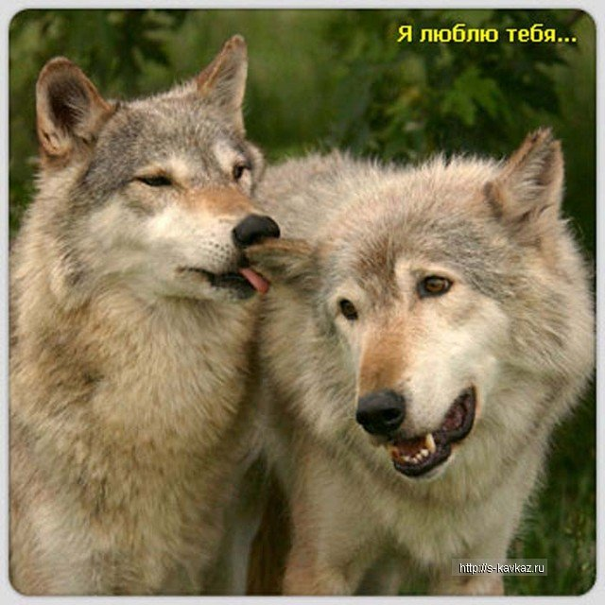

Slide 11
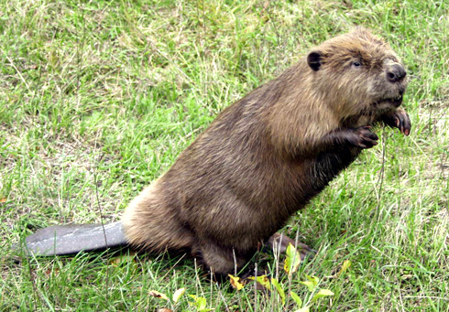

Slide 12
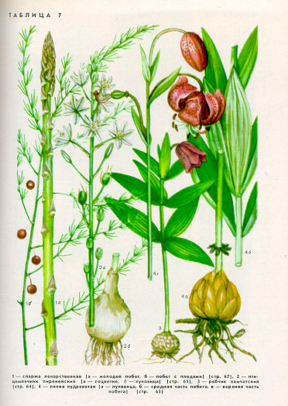

Slide 13
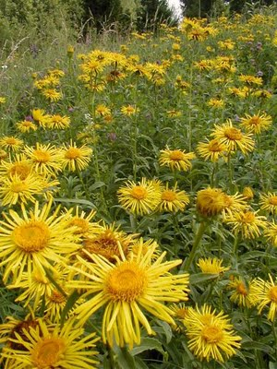

Slide 14
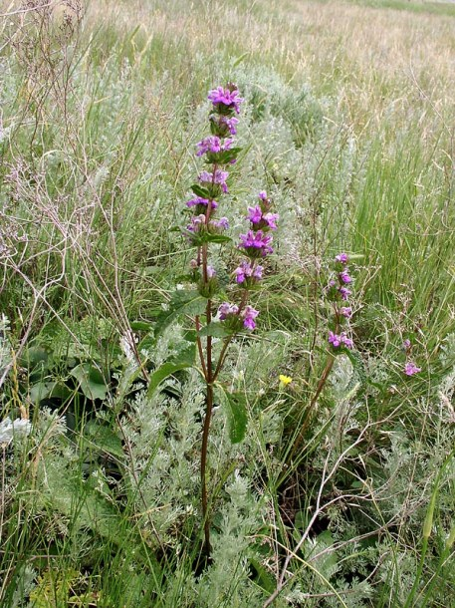

Slide 15
